Slide 1

Objetivos:
• Describir la relación estructural entre test cases, keywords y bibliotecas dentro de una suite de Robot Framework.
• Explicar las funcionalidades principales de las bibliotecas BuiltIn, Collections y OperatingSystem con ejemplos concretos.
• Interpretar la diferencia entre keywords de alto nivel y keywords técnicas para comprender cómo se organizan las pruebas.
• Los test cases describen elquéverificar; las keywords describen elcómo, y las bibliotecas proveen el vocabulario técnico listo para usar.
Capítulo 2
Sintaxis y Diseño de Suites de Prueba
Notes:
Module 2 introduction

Slide 2
2.1: Test Cases, Keywords y
Bibliotecas: BuiltIn, Collections,
OperatingSystem
• Introducción
Un test case dice QUÉ se prueba. Una keyword dice CÓMO se hace.
Las librerías (BuiltIn, Collections, OperatingSystem) ponen las
keywords ya construidas a tu disposición.
Notes:
Lesson 1 of Module 2

Slide 3
Test Cases y Keywords: La Unidad
Fundamental
▸ Un test case es una unidad de prueba con nombre que contiene una secuencia de pasos.
▸ Cada paso es una invocación a una keyword: nativa, de biblioteca o definida por el equipo.
▸ Las keywords encapsulan acciones o verificaciones con nombres legibles en lenguaje natural.
▸ Pueden recibir argumentos, devolver valores y anidarse unas dentro de otras.
▸ El test case describe el qué verificar; la keyword describe el cómo hacerlo.
▸ La composición de keywords permite construir pruebas complejas desde bloques simples.
Notes:
Un test case en Robot Framework es una unidad de prueba con nombre propio que contiene una secuencia de pasos. Cada paso es una invocación a una keyword, que puede ser nativa del framework, proveniente de una biblioteca o definida por el propio equipo. Las keywords son la abstracción central del lenguaje: encapsulan una acción o verificación con un nombre legible en lenguaje natural. Pueden recibir argumentos, devolver valores y anidarse unas dentro de otras. Esta capacidad de composición es lo que permite construir pruebas complejas a partir de bloques simples.

Slide 4
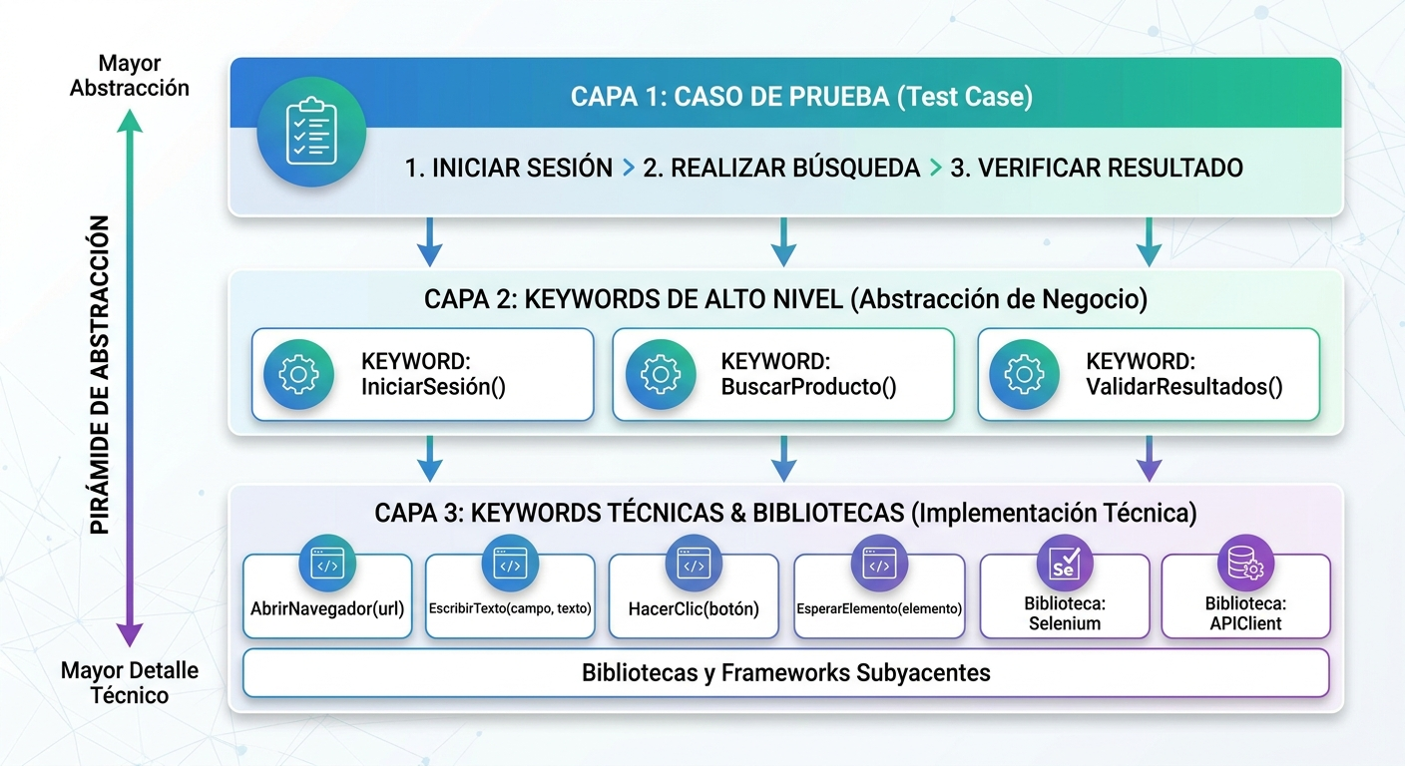
Capas de Abstracción en Robot
Framework
▸ Test case: nivel de negocio, legible por stakeholders.
▸ Keyword de negocio: orquesta pasos del flujo funcional.
▸ Keyword técnica: interactúa con el sistema real.
▸ Separar capas facilita mantenimiento y colaboración.
Notes:
La clave para escribir buenos test cases es mantenerlos en un nivel de abstracción alto: el caso de prueba debe leer como una historia de negocio, mientras que los detalles técnicos quedan encapsulados en keywords de nivel inferior. Esto facilita la comunicación con stakeholders no técnicos y simplifica el mantenimiento.

Slide 5
2.2: Variables: Escalares,
Listas y Diccionarios
• Introducción
Tres tipos de variables en Robot Framework: escalares (${...})
para un solo valor, listas (@{...}) para varios valores, y
diccionarios (&{...}) para pares clave-valor.
Notes:
Lesson 2 of Module 2

Slide 6
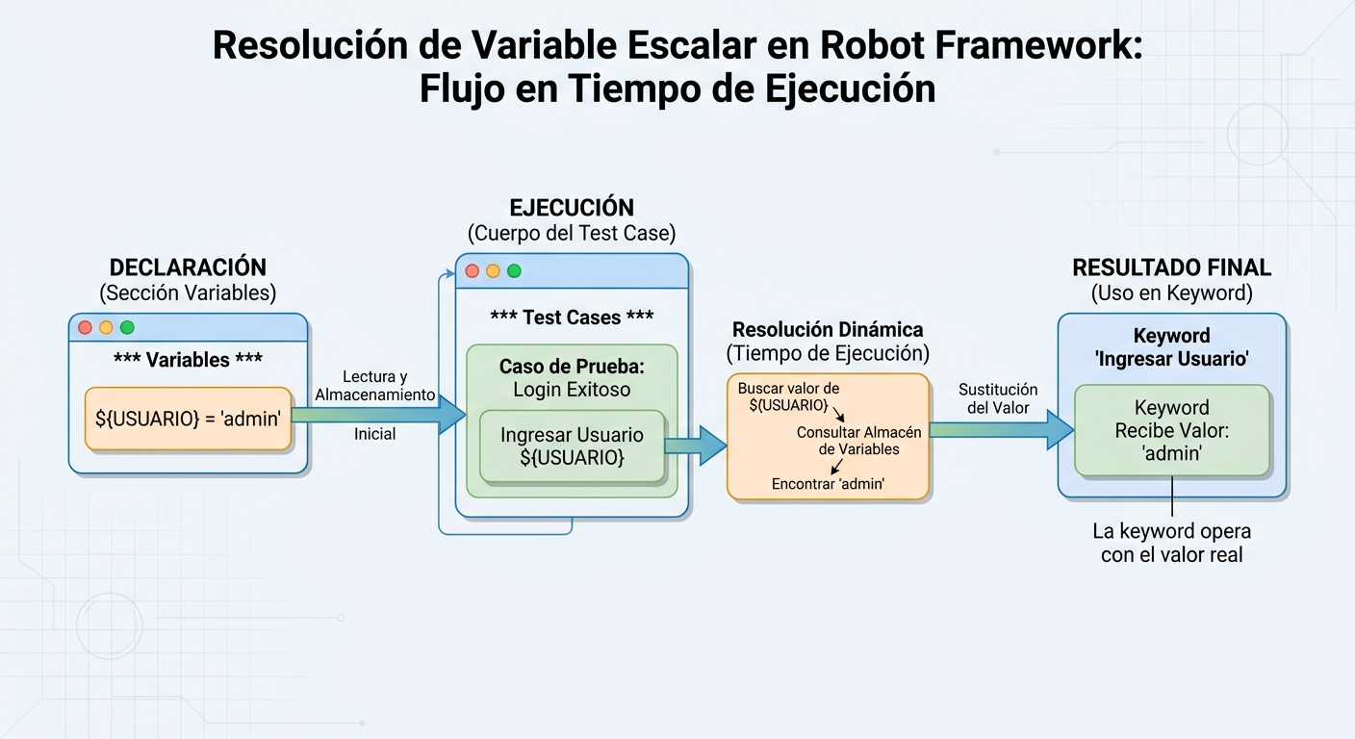
Variables Escalares (${var})
▸ Almacenan un único valor: texto, número, booleano u objeto Python.
▸ Nombres insensibles a mayúsculas y espacios.
▸ Centraliza configuración: URLs, credenciales, timeouts.
▸ Precedencia: *** Variables *** < Resource < CLI < test case.
Notes:
Una variable escalar representa un único valor: una cadena de texto, un número, un booleano o incluso una referencia a un objeto Python. Es el tipo más frecuente y el punto de partida para cualquier parametrización. La notación${}le indica al framework que debe sustituir el contenedor por su valor en el momento de la ejecución.
El nombre de la variable va dentro de las llaves y es insensible a mayúsculas y a los espacios (Robot Framework normaliza${Mi Variable}y${mi_variable}como equivalentes). Esta flexibilidad reduce errores tipográficos en proyectos de equipo.
El uso más habitual de las variables escalares es centralizar configuración (URLs base, credenciales, tiempos de espera) en la sección*** Variables ***del archivo principal o de un Resource, de modo que cambiar un entorno de prueba solo requiera modificar un único lugar.
La precedencia de variables permite sobrescribir valores desde la línea de comandos, lo que es fundamental para ejecutar las mismas suites en distintos entornos sin modificar el código.

Slide 7
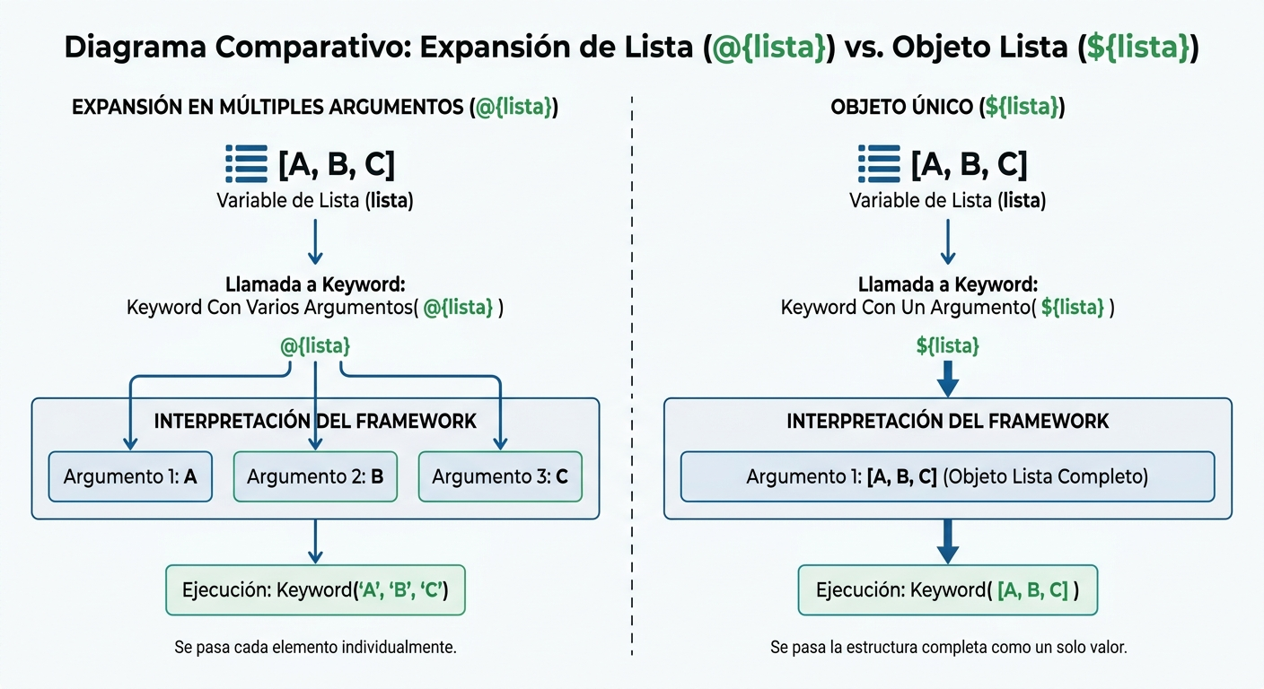
Variables de Lista (@{list})
▸ @{list} expande elementos como argumentos posicionales separados.
▸ ${lista} trata la misma variable como un único objeto Python.
▸ Acceso por índice con ${lista}[0].
▸ Ideales para iterar con bucles FOR sobre colecciones.
Notes:
Cuando necesitas manejar una colección ordenada de valores, el tipo lista es la herramienta adecuada. La notación@{}le indica a Robot Framework que debe expandir el contenido como argumentos posicionales separados al pasarlo a una keyword. Esta expansión automática es la diferencia clave respecto al escalar.
Distinción importante:@{frutas}expande los elementos como argumentos múltiples, mientras que${frutas}trata la lista como un único objeto Python. Ambas notaciones son válidas sobre la misma variable; el contexto determina cuál usar.
Las listas son especialmente útiles para iterar con bucles FOR o para pasar múltiples argumentos a una keyword que los acepta de forma variádica.

Slide 8
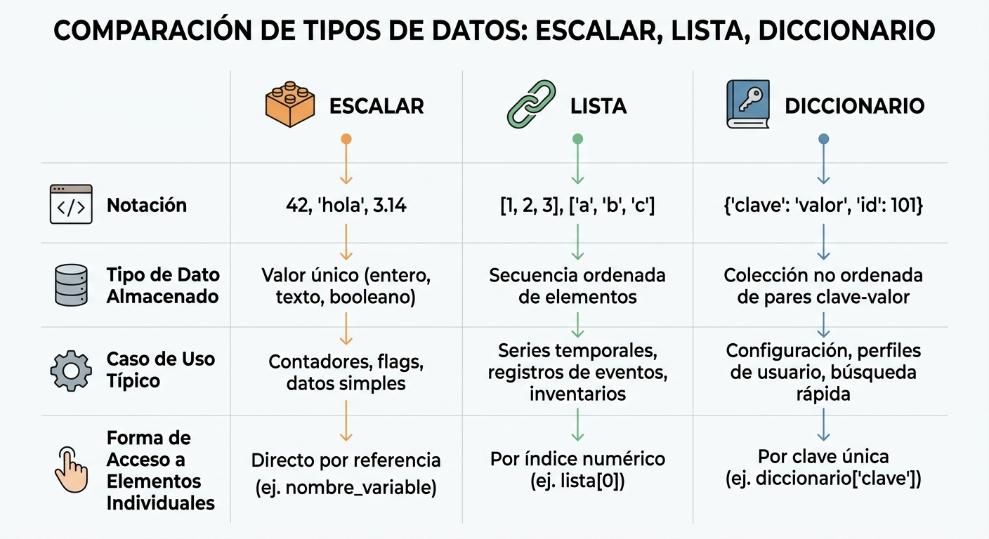
Variables de Diccionario (&{dict})
▸ Almacenan pares clave-valor; equivalente a **kwargs en Python.
▸ &{dict} expande los pares como argumentos con nombre al llamar keywords.
▸ Acceso a campos individuales: ${dict}[clave].
▸ Perfectos para headers HTTP, payloads JSON y configuración agrupada.
Notes:
Los diccionarios almacenan datos en pares clave-valor, lo que los hace ideales para representar objetos estructurados: credenciales de usuario, parámetros de configuración agrupados, cuerpos de peticiones HTTP, o cualquier entidad con múltiples atributos relacionados. La notación&{}indica al framework que debe tratar el contenido como un mapeo.
Nota de compatibilidad: al pasar&{dict}a una keyword, Robot Framework expande los pares como argumentos con nombre (keyword clave=valor). Esto es equivalente a los**kwargsde Python, lo que facilita la integración con librerías personalizadas.
Los diccionarios brillan cuando se trabaja con APIs REST, ya que el cuerpo de una petición JSON se mapea naturalmente a esta estructura.

Slide 9
2.3: Archivos Resource:
Separación de Keywords y
Parametrización de Datos
• Introducción
Cuando una suite crece, conviene separar las keywords en un
archivo Resource — así cualquier suite puede reutilizarlas
sin duplicar código.
Notes:
Lesson 1 of Module 2

Slide 10
Archivos Resource: Concepto y Propósito
▸ Un archivo Resource (.resource o .robot) centraliza keywords, variables e importaciones reutilizables.
▸ No puede contener test cases ni tasks; su rol es proveer bloques de construcción a otras suites.
▸ Sigue el principio de responsabilidad única: cada archivo cubre un dominio concreto.
▸ Reduce el acoplamiento entre componentes y facilita la búsqueda y corrección de errores.
▸ Actúa como biblioteca compartida: un cambio en un solo lugar beneficia a todas las suites.
Notes:
Un archivo Resource (.resource o .robot) es un archivo de Robot Framework cuyo propósito exclusivo es contener definiciones reutilizables: keywords, variables y, opcionalmente, importaciones de librerías. A diferencia de un archivo de suite, un archivo Resource no puede contener test cases ni tasks directamente; su rol es servir como proveedor de bloques de construcción para otros archivos.
La separación de keywords en archivos Resource sigue el principio de responsabilidad única: cada archivo se encarga de un dominio concreto (por ejemplo, navegación web, operaciones de base de datos o validaciones de negocio). Esto reduce el acoplamiento entre componentes y facilita la búsqueda y corrección de errores.

Slide 11
Secciones Permitidas en un Archivo
Resource
▸ Settings : importa librerías (Library) u otros archivos Resource (Resource).
▸ Variables : declara variables escalares, listas y diccionarios compartidos.
▸ Keywords : define keywords reutilizables con pasos, argumentos y documentación.
▸ Test Cases NO está permitida; incluirla genera un error de parseo.
▸ Se importa con la directiva Resource en Settings del archivo consumidor.
▸ Usar rutas relativas hace el proyecto portable entre distintos entornos.
Notes:
Un archivo Resource puede contener las siguientes secciones:
-Settings: para importar librerías (Library) u otros archivos Resource (Resource).
-Variables: para declarar variables escalares, listas y diccionarios compartidos.
-Keywords: para definir keywords reutilizables con sus pasos y argumentos.
La secciónTest Casesno está permitida en un archivo Resource; intentar incluirla generará un error de parseo.
Para importar un archivo Resource en una suite, se usa la directiva Resource dentro de la secciónSettingsdel archivo que lo consume. La ruta puede ser relativa al archivo que lo importa o absoluta. Robot Framework resuelve la ruta en tiempo de ejecución. Es una buena práctica usar rutas relativas para que el proyecto sea portable entre distintos entornos.

Slide 12
2.4: Tags, Setup/Teardown y
Organización Jerárquica de
Suites
• Introducción
Dos herramientas para ordenar suites grandes: los tags (para
filtrar qué se ejecuta) y Setup/Teardown (para preparar y
limpiar antes/después de los tests).
Notes:
Lesson 2 of Module 2

Slide 13
Tags en Robot Framework
▸ Los tags son etiquetas de texto libre para clasificar, filtrar y reportar test cases.
▸ Un test case puede tener múltiples tags simultáneamente (smoke, regresión, módulo, etc.).
▸ Se declaran en Test Tags (nivel suite) o [Tags] (nivel test case individual).
▸ Los tags de suite se combinan automáticamente con los tags del test case.
▸ Desde RF6, Test Tags reemplaza a Force Tags y Default Tags de versiones anteriores.
▸ Permiten agrupar pruebas por funcionalidad, prioridad, entorno o sprint.
Notes:
Los tags son etiquetas de texto libre que se asignan a los test cases para clasificarlos, filtrarlos y generar métricas en los reportes. Funcionan de manera similar a las etiquetas en un sistema de gestión de incidencias: permiten agrupar pruebas por funcionalidad, prioridad, entorno o cualquier criterio que el equipo defina.
Un test case puede tener múltiples tags simultáneamente, lo que lo hace perteneciente a varios grupos a la vez. Esta flexibilidad es especialmente útil en proyectos con diferentes niveles de prueba (smoke, regresión, integración) o con pruebas dirigidas a distintos módulos del sistema.
Los tags se declaran en la secciónSettingsde una suite (afectando a todos los test cases del archivo) o directamente en la sección [Tags] de cada test case individual. Desde Robot Framework 6, también existe la etiqueta Test Tags a nivel de suite que reemplaza a Force Tags y Default Tags de versiones anteriores.

Slide 14
Setup y Teardown: Concepto
▸ Setup se ejecuta automáticamente ANTES de un test case o suite.
▸ Teardown se ejecuta automáticamente DESPUÉS de un test case o suite.
▸ Garantizan que el entorno esté correcto y que los recursos queden liberados.
▸ El Teardown SIEMPRE se ejecuta, incluso si el test case falla.
▸ Separan la lógica de preparación de la lógica de prueba, mejorando legibilidad.
▸ Analogía: preparar la mesa antes de la reunión (Setup) y recoger al terminar (Teardown).
Notes:
Setup y Teardown son bloques de código que se ejecutan automáticamente antes y después de un test case o de una suite completa, respectivamente. Su propósito es garantizar que el entorno esté en el estado correcto para ejecutar las pruebas y que, independientemente del resultado, los recursos queden liberados o el sistema quede limpio.
La analogía más clara es la de preparar una mesa antes de una reunión (Setup) y recoger todo al terminar (Teardown), sin importar cómo fue la reunión. Esta separación entre la lógica de preparación y la lógica de prueba hace que los test cases sean más limpios y enfocados.

Slide 15
Setup y Teardown: Cuatro Niveles de
Ejecución
Nivel | Keyword de configuración | Cuándo se ejecuta
Test Case | [Setup]/[Teardown] | Antes/después de cada test case individual
Suite (archivo) | Suite Setup/Suite Teardown | Al inicio/final del archivo.robot
Suite (directorio) | Suite Setup/Suite Teardownen__init__.robot | Al inicio/final del directorio completo
Notes:
Robot Framework ofrece cuatro niveles de Setup/Teardown:
Nivel Test Case: [Setup] / [Teardown] — Antes/después de cada test case individual
Nivel Suite (archivo): Suite Setup / Suite Teardown — Al inicio/final del archivo .robot
Nivel Suite (directorio): Suite Setup / Suite Teardown en __init__.robot — Al inicio/final del directorio completo

Slide 16
Organización Jerárquica de Suites
▸ Una suite puede ser un archivo .robot individual o un directorio completo.
▸ Anidar suites en directorios refleja la estructura del sistema bajo prueba.
▸ La jerarquía afecta reportes, herencia de settings y ejecución selectiva.
▸ __init__.robot en un directorio define Suite Setup/Teardown para todos sus archivos.
▸ Robot Framework nombra suites automáticamente: crear_factura.robot → Crear Factura.
▸ Se pueden ejecutar directorios completos, subdirectorios o archivos individuales.
Notes:
En Robot Framework, una suite puede ser un archivo .robot individual o un directorio que contiene múltiples archivos y subdirectorios. Esta capacidad de anidar suites en una jerarquía de directorios permite organizar proyectos grandes de forma intuitiva, reflejando la estructura del sistema bajo prueba.
La jerarquía no es solo organizativa: afecta directamente cómo se reportan los resultados, cómo se heredan los settings y cómo se ejecutan subconjuntos del proyecto desde la línea de comandos.

Slide 17

Resumen del capítulo
Los test cases describen el qué verificar; las keywords describen el cómo, y las bibliotecas proveen el vocabulario técnico listo para usar
La separación en capas de abstracción (test case → keyword de negocio → keyword técnica) es la práctica central para suites mantenibles
BuiltIn está siempre disponible sin importación y cubre verificaciones, logging, variables y control de ejecución
Collections se importa explícitamente y es esencial para trabajar con listas y diccionarios, estructuras omnipresentes en datos de prueba y respuestas de API
OperatingSystem permite interactuar con el sistema de archivos y el entorno, siendo clave para flujos RPA y generación de evidencias
Notes:
Chapter 2 summary

Slide 18
Resumen del capítulo
Las tres bibliotecas forman un conjunto complementario que cubre la mayoría de necesidades en pruebas funcionales básicas
Las variables escalares (${var}) almacenan un único valor y son el tipo más común; se usan para configuración, resultados de keywords y valores reutilizables.
Las variables de lista (@{list}) agrupan colecciones ordenadas; al usarse con @{} se expanden como argumentos múltiples, mientras que con ${} se tratan como un objeto único.
Las variables de diccionario ({dict}) organizan datos en pares clave-valor; al usarse con {} se expanden como argumentos con nombre, lo que facilita la integración con APIs y librerías Python.
La precedencia de variables permite sobrescribir valores desde la línea de comandos, lo que es fundamental para ejecutar las mismas suites en distintos entornos sin modificar el código.
Notes:
Chapter 2 summary

Slide 19

Práctica 3: Suite estructurada con
keywords reutilizables y archivo
Resource
Objetivo:
Diseñar una suite con keywords reutilizables, importar un
archivo Resource y validar datos con variables compartidas.
Guía completa: robfram-guide/Capitulo02/Practica3.md
Tiempo para esta actividad:
1 h 12 min
Notes:
Lab intro for Suite estructurada con keywords reutilizables y archivo Resource

Slide 20
Práctica 4: Parametrización con
Setup/Teardown y filtrado por
tags
Objetivo:
Implementar Suite/Test Setup y Teardown, y ejecutar
subconjuntos de tests usando tags de inclusión/exclusión.
Guía completa: robfram-guide/Capitulo02/Practica4.md
Tiempo para esta actividad:
1 h 12 min
Notes:
Lab intro for Parametrización con Setup/Teardown y filtrado por tags

Slide 21
Referencias Bibliográficas
Capítulo 2: Sintaxis y Diseño de Suites de Prueba
▸ https://robotframework.org/robotframework/latest/RobotFrameworkUserGuide.html
▸ https://robotframework.org/robotframework/latest/libraries/BuiltIn.html
▸ https://robotframework.org/robotframework/latest/libraries/Collections.html
▸ https://robotframework.org/robotframework/latest/libraries/OperatingSystem.html
▸ https://github.com/robotframework/robotframework
Notes:
Module references from theory book bibliography

